Slide 1

演算法設計與分析
台大資工系
呂學一
http://www.csie.ntu.edu.tw/~hil/

Slide 2

大綱
Minimum Spanning Tree 之演算法與資料結構的互動
Borůvka
Kruskal
Prim + Fibonacci heaps:

Slide 3



問題定義
Input:
A connected n-node m-edge graph G with edge weight w.
Output:
A spanning tree T of G with minimum w(T).

Slide 4
例如
3
2
2
1
1
2
1
1
2

Slide 5
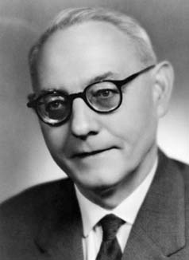
問題創始人
Otakar Borůvka
Czech scientist
Introduced the problem
Gave an O(m log n) time algorithm
The original paper was written in Czech in 1926.
The purpose was to efficiently provide electric coverage of Bohemia.

Slide 6
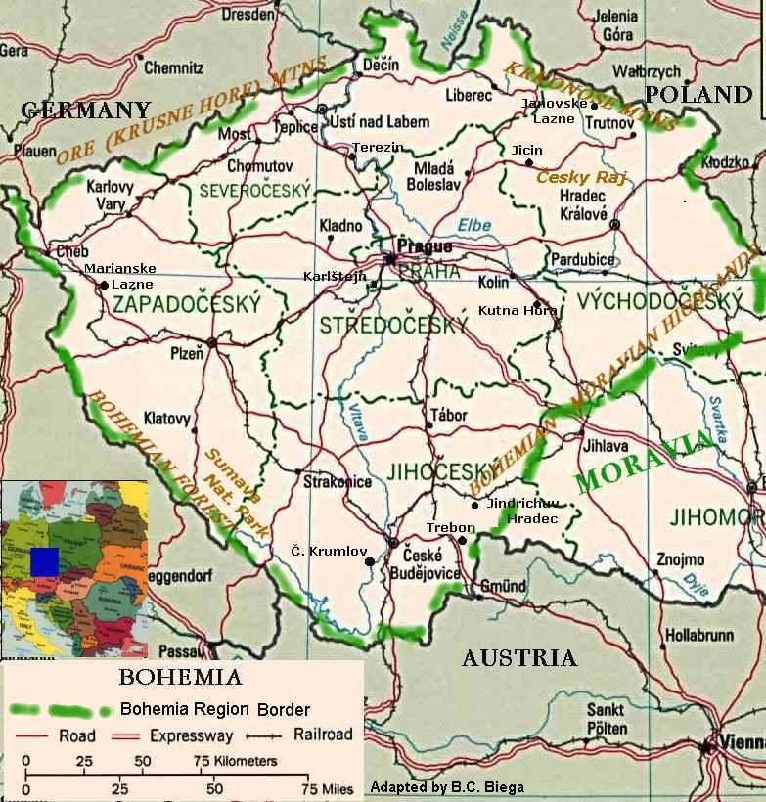
Bohemia – Western Czech

Slide 7
The competition
Unit-cost RAM model
O(m) Fredman-Willard (FOCS 1990)
Deterministic comparison based algorithms.
O(m log n) Borůvka, Prim, Dijkstra, Kruskal,…
O(m log log n) Yao (1975), Cheriton-Tarjan (1976)
O(m β(m, n)) Fredman-Tarjan (1987)
O(m log β(m, n)) Gabow-Galil-Spencer-Tarjan (1986)
O(m α(m, n)) Chazelle (JACM 2000)
Optimal Pettie-Ramachandran (JACM 2002)

Slide 8

維基表示
1926 Borůvka’s algorithm (1926) was rediscovered
by Choquet in 1938;
by Florek, Łukasiewicz, Perkal, Steinhaus, and Zubrzycki in 1951;
by Sollin some time in the early 1960s.
Because M. Sollin was the only Western computer scientist in this list, this algorithm is frequently called Sollin's algorithm, especially in the parallel computing literature.

Slide 9
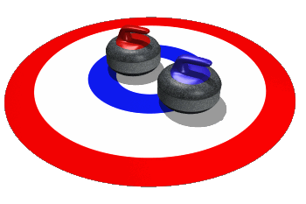
假設: 任兩條邊都不等重
不失一般性，例如可以用端點編號的大小硬是幫同重量的兩個邊分輕重。

Slide 10
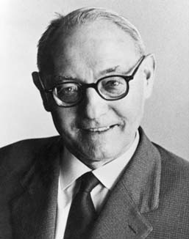
Borůvka’s algorithm
Otakar Borůvka
1899 -- 1995

Slide 11
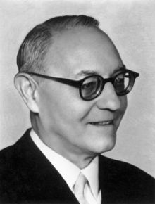
Borůvka 演算法
Repeat the following procedure until the resulting graph becomes a single node.
For each node u, mark its lightest incident edge.
Now, the marked edges form a forest F. Add the edges of F into the set of edges to be reported.
Contract each maximal subtree of F into a single node.

Slide 12
圖示
30
21
32
15
22
51
31
50
25
10
23
40
26
24
33
41
13
12
14
27

Slide 13
Correctness

Slide 14
一言以蔽之
w
u
v
任何一個點的最輕鄰邊一定在minimum weight spanning tree之上。

Slide 15

O(m log n) time

Slide 16
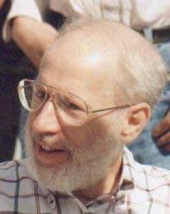
Kruskal’s algorithm
Joseph Kruskal
1928--2010

Slide 17
Kruskal’s algorithm
For each node u
Make-set(u): create a set consisting of u.
For each edge (u,v), taken in increasing order of edge weights,
if Find-set(u) ≠Find-set(v) (i.e., u and v are not in the same set) then
Output edge (u,v)
Union sets Find-set(u) and Find-set(v) into a new set.

Slide 18
圖示
30
21
32
15
22
51
31
50
25
10
23
40
26
24
33
41
13
12
14
27

Slide 19
正確性
老話一句：任何一個點的最輕鄰邊一定在minimum weight spanning tree之上。

Slide 20

計算模型與資料結構的斟酌
Edge weights排序
O(1) 次
Make-set:
O(n) 次
Find-set:
O(m) 次
Union-sets:
O(n) 次

Slide 21

排序
Comparison-based model
O(m log m) = O(m log n) 跑不掉
Non-comparison-based model
Counting sort, radix sort之類的可能只要 O(m)

Slide 22

如何表達連通關係
矩陣
基本串列
加料串列
精算加料串列

Slide 23

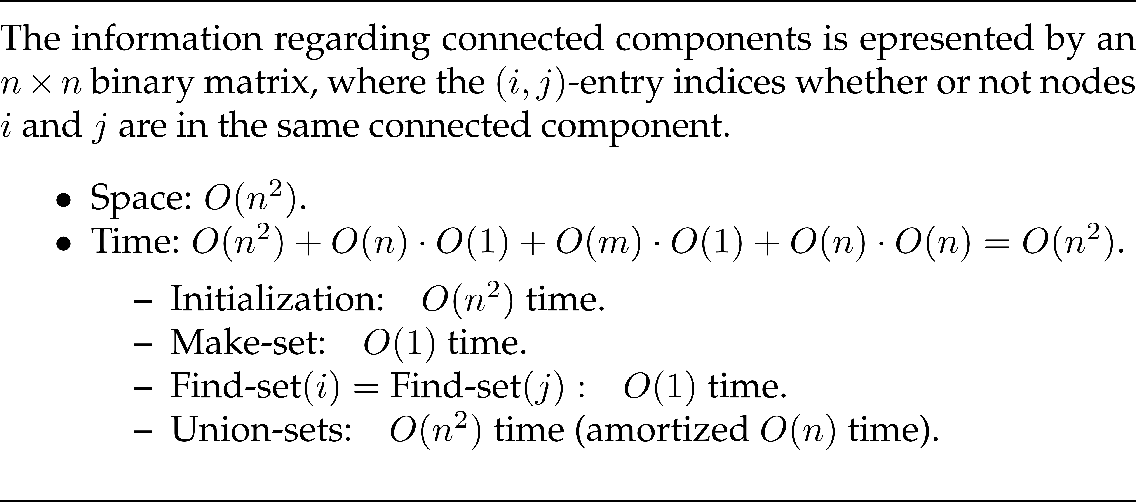
矩陣

Slide 24

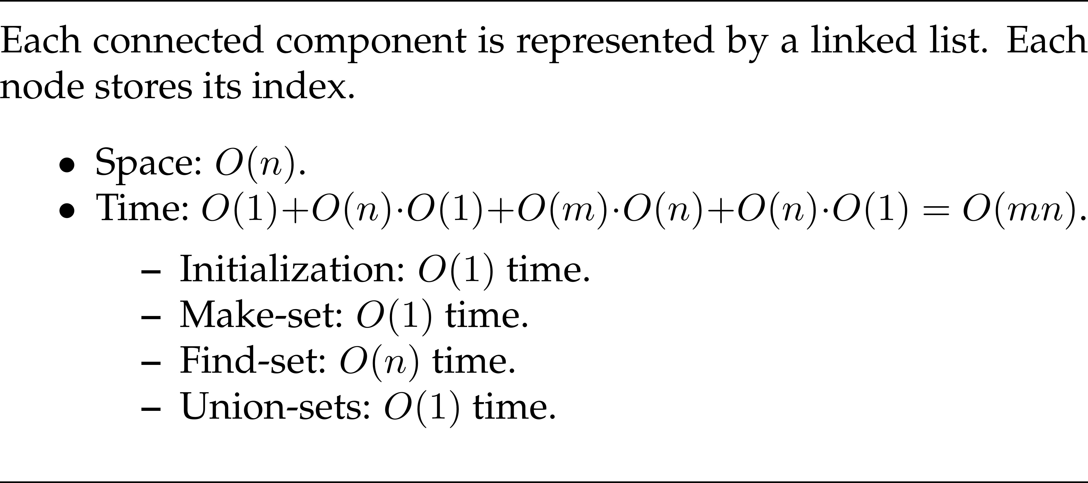
基本串列

Slide 25
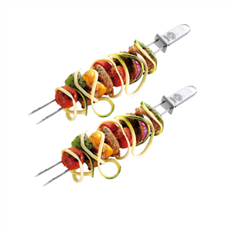
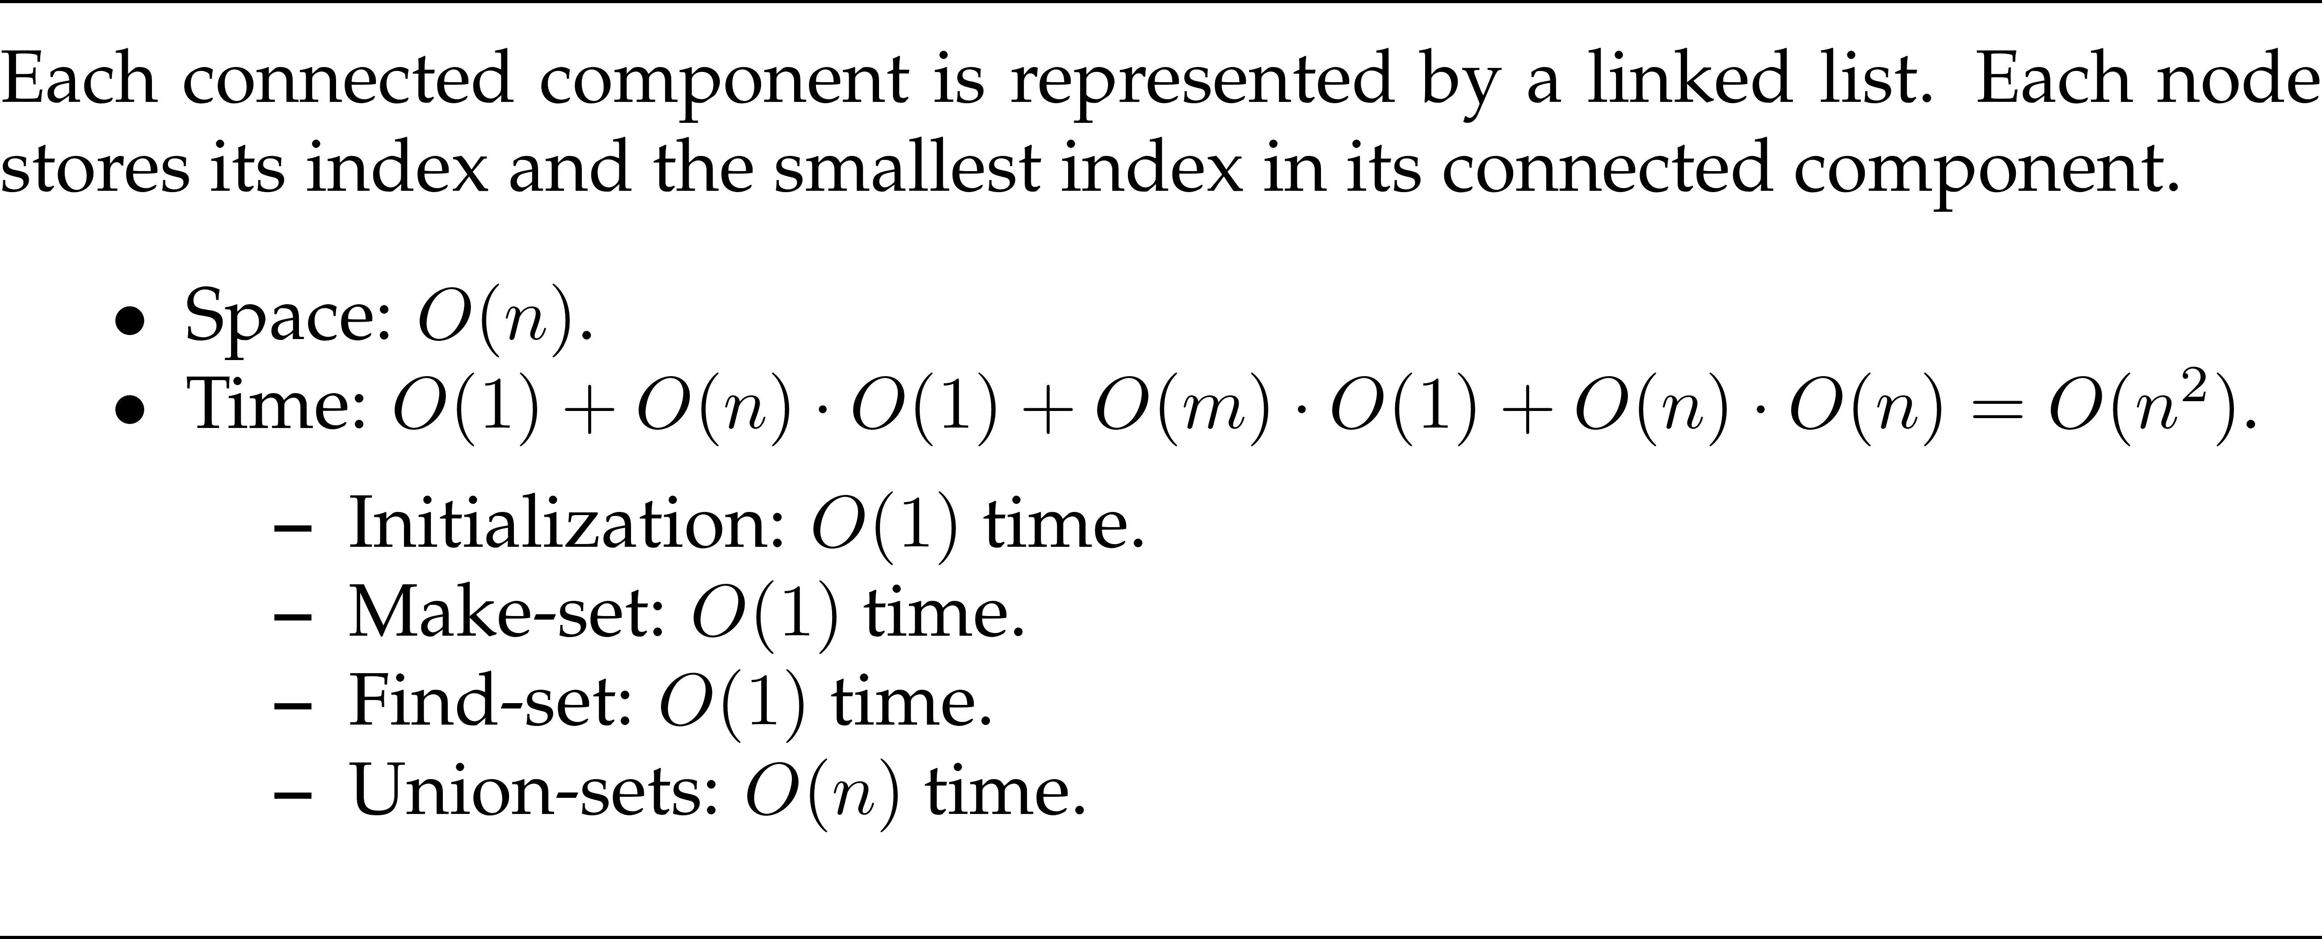
加料串列

Slide 26

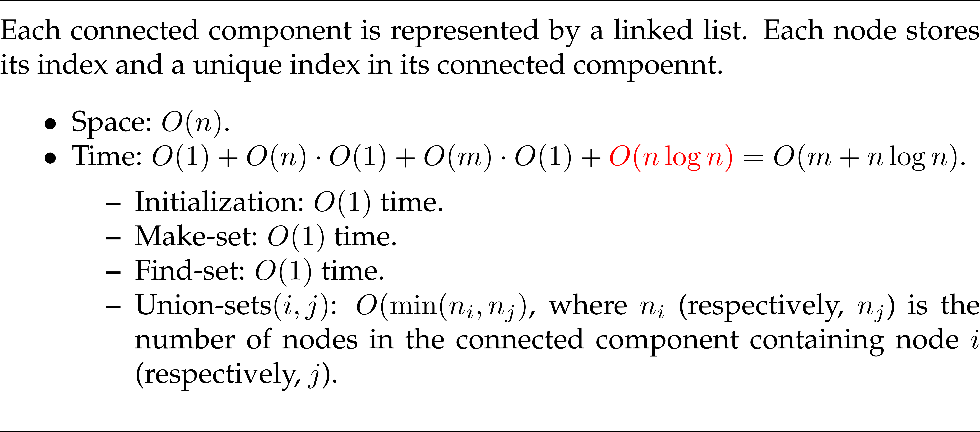
精算加料串列

Slide 27

原因
把短的linked list接到的長linked list的上面, 只有短的linked list上面的元素需要更新他們所在之集合的編號。
演算法中所有Union-sets的總時間只有O(n log n)
每個節點只要被更動過所在之集合編號，所在之集合的大小至少加一倍，所以每個節點只會被更動O(log n)次。

Slide 28
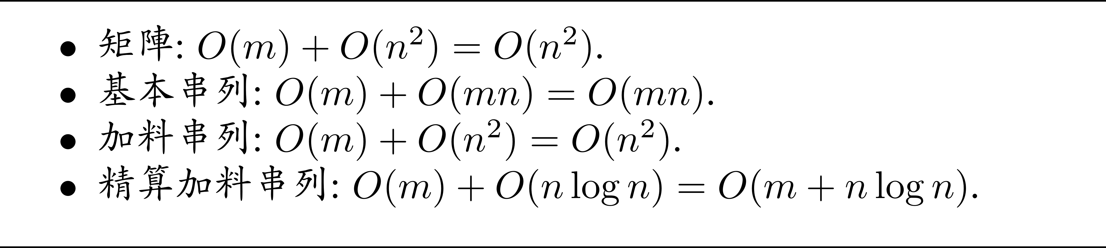
如果排序只需O(m)時間
比Borůvka好一點點
(如果n = o(m))

Slide 29

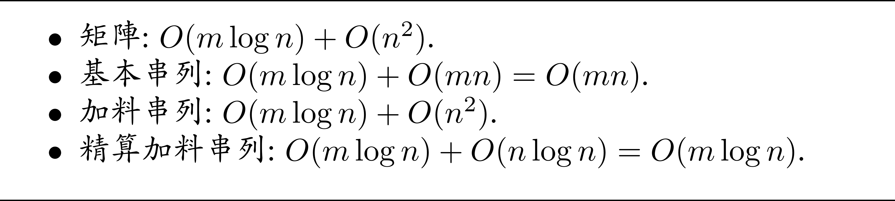
一般狀況下的總時間
跟 Borůvka 平手

Slide 30
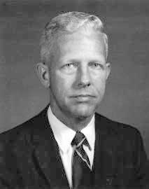
Prim’s algorithm
Robert C. Prim
1921--

Slide 31

小樹長成大樹
Let T consist of an arbitrary node.
For i = 1 to n – 1
add the least-weighted edge incident to the current subtree T that does not incur a cycle.

Slide 32
Illustration
8
12
13
9
2
11
20
40
14
7
50
6
10
1
3

Slide 33
Illustration
8
12
13
9
2
11
20
40
14
7
50
6
10
1
3

Slide 34
Illustration
8
12
13
9
2
11
20
40
14
7
50
6
10
1
3

Slide 35
Illustration
8
12
13
9
2
11
20
40
14
7
50
6
10
1
3

Slide 36
Illustration
8
12
13
9
2
11
20
40
14
7
50
6
10
1
3

Slide 37
Illustration
8
12
13
9
2
11
20
40
14
7
50
6
10
1
3

Slide 38
Illustration
8
12
13
9
2
11
20
40
14
7
50
6
10
1
3

Slide 39
Illustration
8
12
13
9
2
11
20
40
14
7
50
6
10
1
3

Slide 40
Illustration
8
12
13
9
2
11
20
40
14
7
50
6
10
1
3

Slide 41
Correctness
老話一句：任何一個點的最輕鄰邊一定在minimum weight spanning tree之上。

Slide 42

時間
配上Fibonacci heaps, Prim的演算法只花 O(m + n log n).
跟Kruskal的演算法在排序只需O(m)時間的狀況一樣
也就是在n=o(m)時，打敗Borůvka.

Slide 43

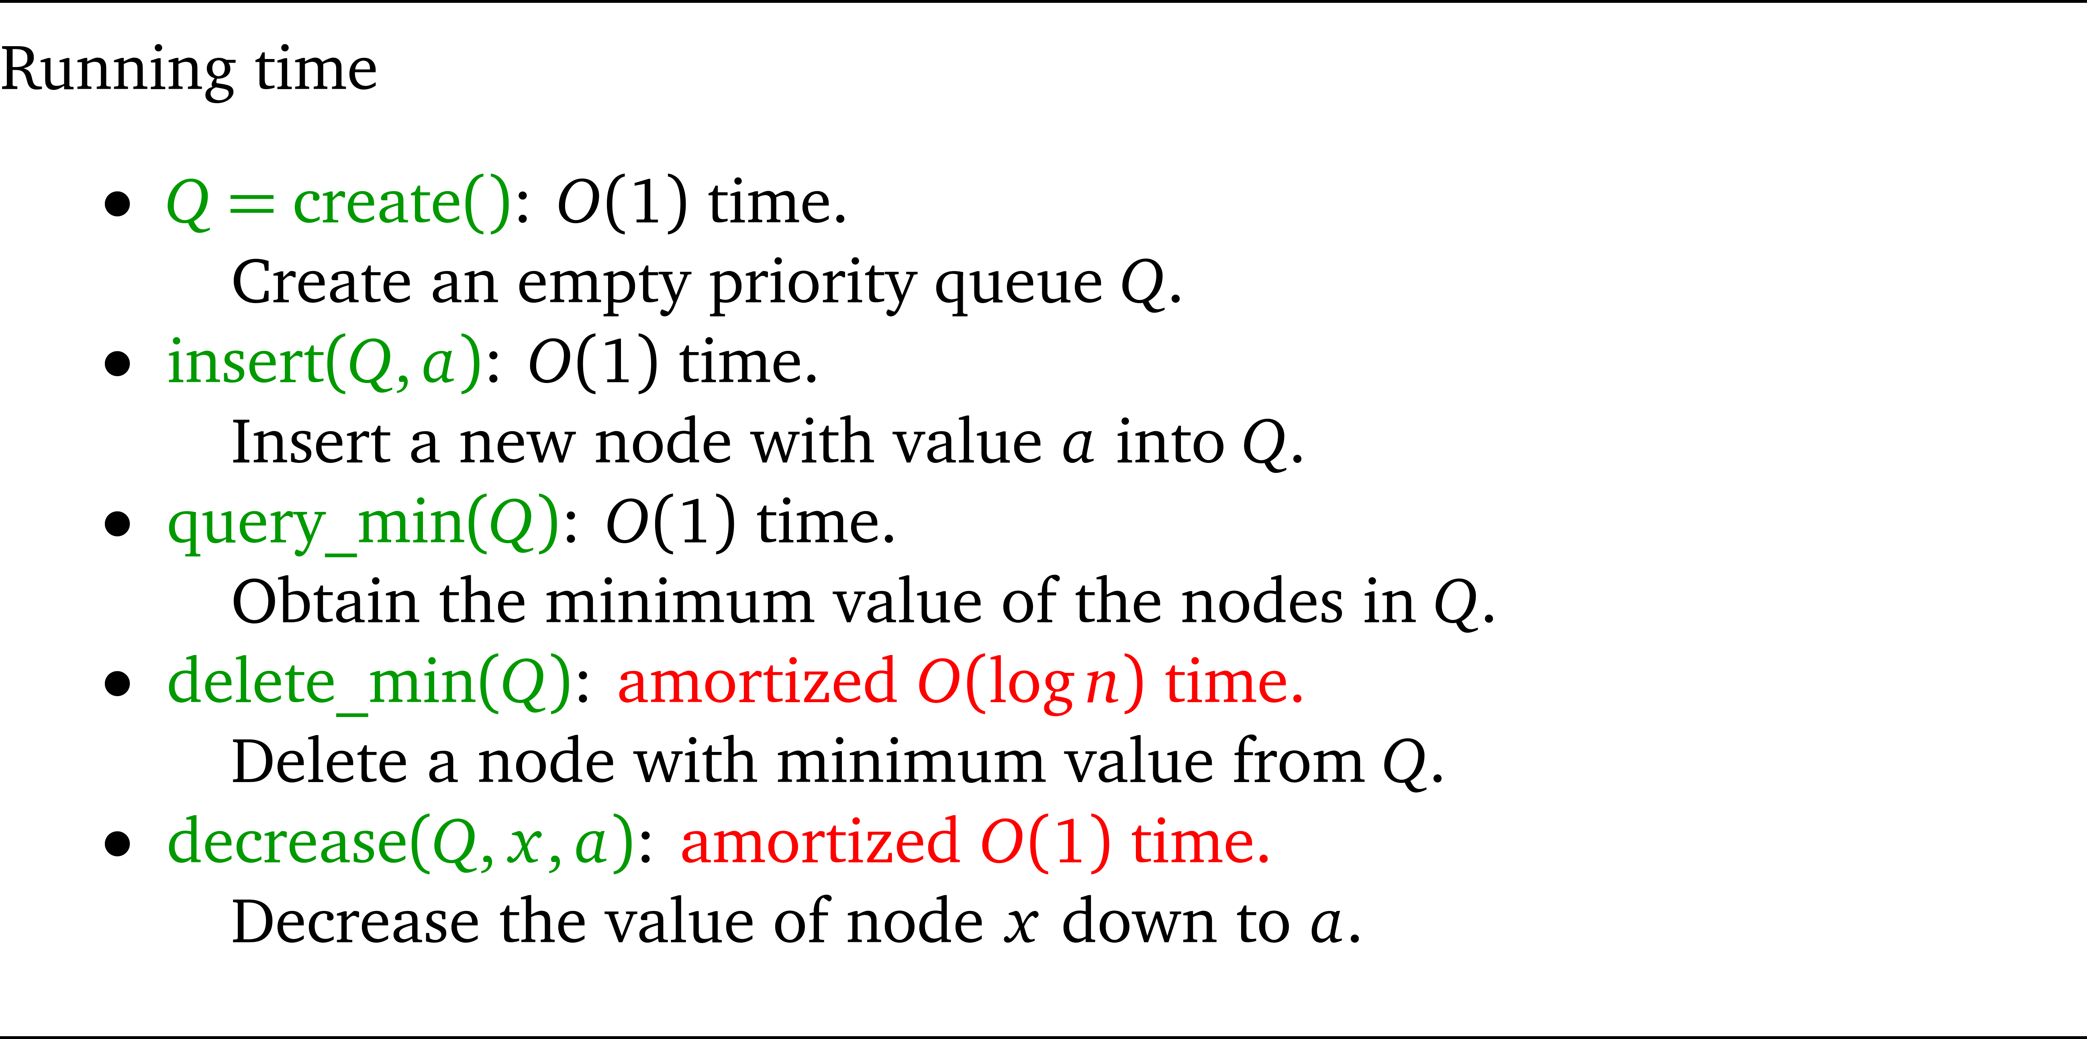
Fibonacci heap

Slide 44
用「費氏堆積」實作Prim
每個點u上
記住d[u]，是節點u和「已上樹」之眾節點的最小鄰邊的重量
記住p[u] ，是上面這最輕鄰邊的另一個端點。
起點r的d[r]是0, 其他的d[u]都是∞，p[u]都未定義.
對所有n個節點u執行insert(Q, u, d[u]).
每一個回合
取得節點 u = delete-min(Q).
對每一個u的鄰居v，如果v還在Q裡，且w(u, v) < d[v]則
令p[v]= u.
使用decrease(Q, v, w(u, v))將d[v]降到w(u,v).

Slide 45
Illustration
8
12
0
∞
∞
13
9
2
∞
11
∞
20
40
14
∞
7
50
6
10
∞
∞
∞
1
3

Slide 46
Illustration
8
12
0
8
∞
13
9
2
13
11
∞
20
40
14
∞
7
50
6
10
11
∞
∞
1
3

Slide 47
Illustration
8
12
0
8
12
13
9
2
13
11
2
20
40
14
∞
7
50
6
10
11
20
40
1
3

Slide 48
Illustration
8
12
0
8
12
13
9
2
13
11
2
20
40
14
∞
7
50
6
10
7
6
40
1
3

Slide 49
Illustration
8
12
0
8
12
13
9
2
13
11
2
20
14
∞
40
7
50
6
10
1
6
3
1
3

Slide 50
Illustration
8
12
0
8
12
13
9
2
13
11
2
20
14
∞
40
7
50
6
10
1
6
3
1
3

Slide 51
Illustration
8
12
0
8
12
13
9
2
13
11
2
20
14
10
40
7
50
6
10
1
6
3
1
3

Slide 52
Illustration
8
12
0
8
9
13
9
2
13
11
2
20
14
10
40
7
50
6
10
1
6
3
1
3

Slide 53
Illustration
8
12
0
8
9
13
9
2
13
11
2
20
14
10
40
7
50
6
10
1
6
3
1
3

Slide 54
Illustration
8
12
0
8
9
13
9
2
13
11
2
20
14
10
40
7
50
6
10
1
6
3
1
3

Slide 55
總時間: O(m + n log n)
每個點u上
記住d[u]，是節點u和「已上樹」之眾節點的最小鄰邊的重量
記住p[u] ，是上面這最輕鄰邊的另一個端點。
起點r的d[r]是0, 其他的d[u]都是∞，p[u]都未定義.
對所有n個節點u執行insert(Q, u, d[u]): 共O(n) time
每一個回合
取得節點 u = delete-min(Q): amortized O(log n) time.
對每一個u的鄰居v，如果v還在Q裡，且w(u, v) < d[v]則
令p[v]= u.
使用decrease(Q, v, w(u, v))將d[v]降到w(u,v): amortized O(1) time.

Slide 56
Fibonacci heap

Slide 57
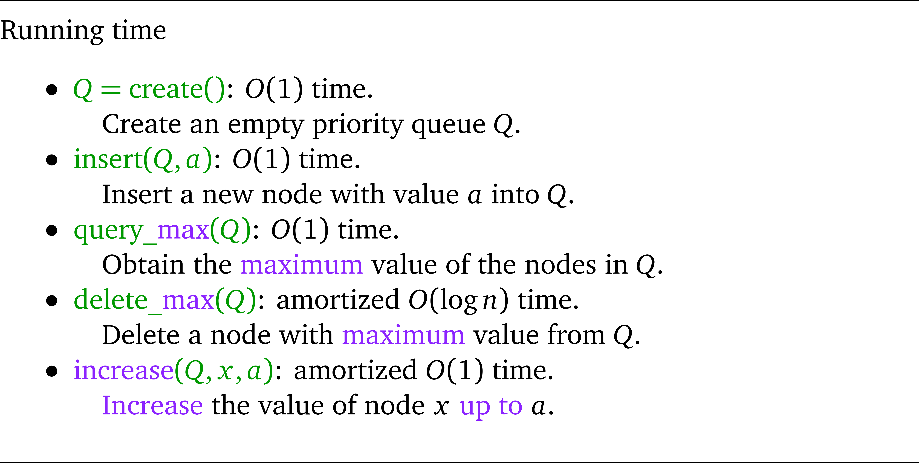
用max版來講解

Slide 58
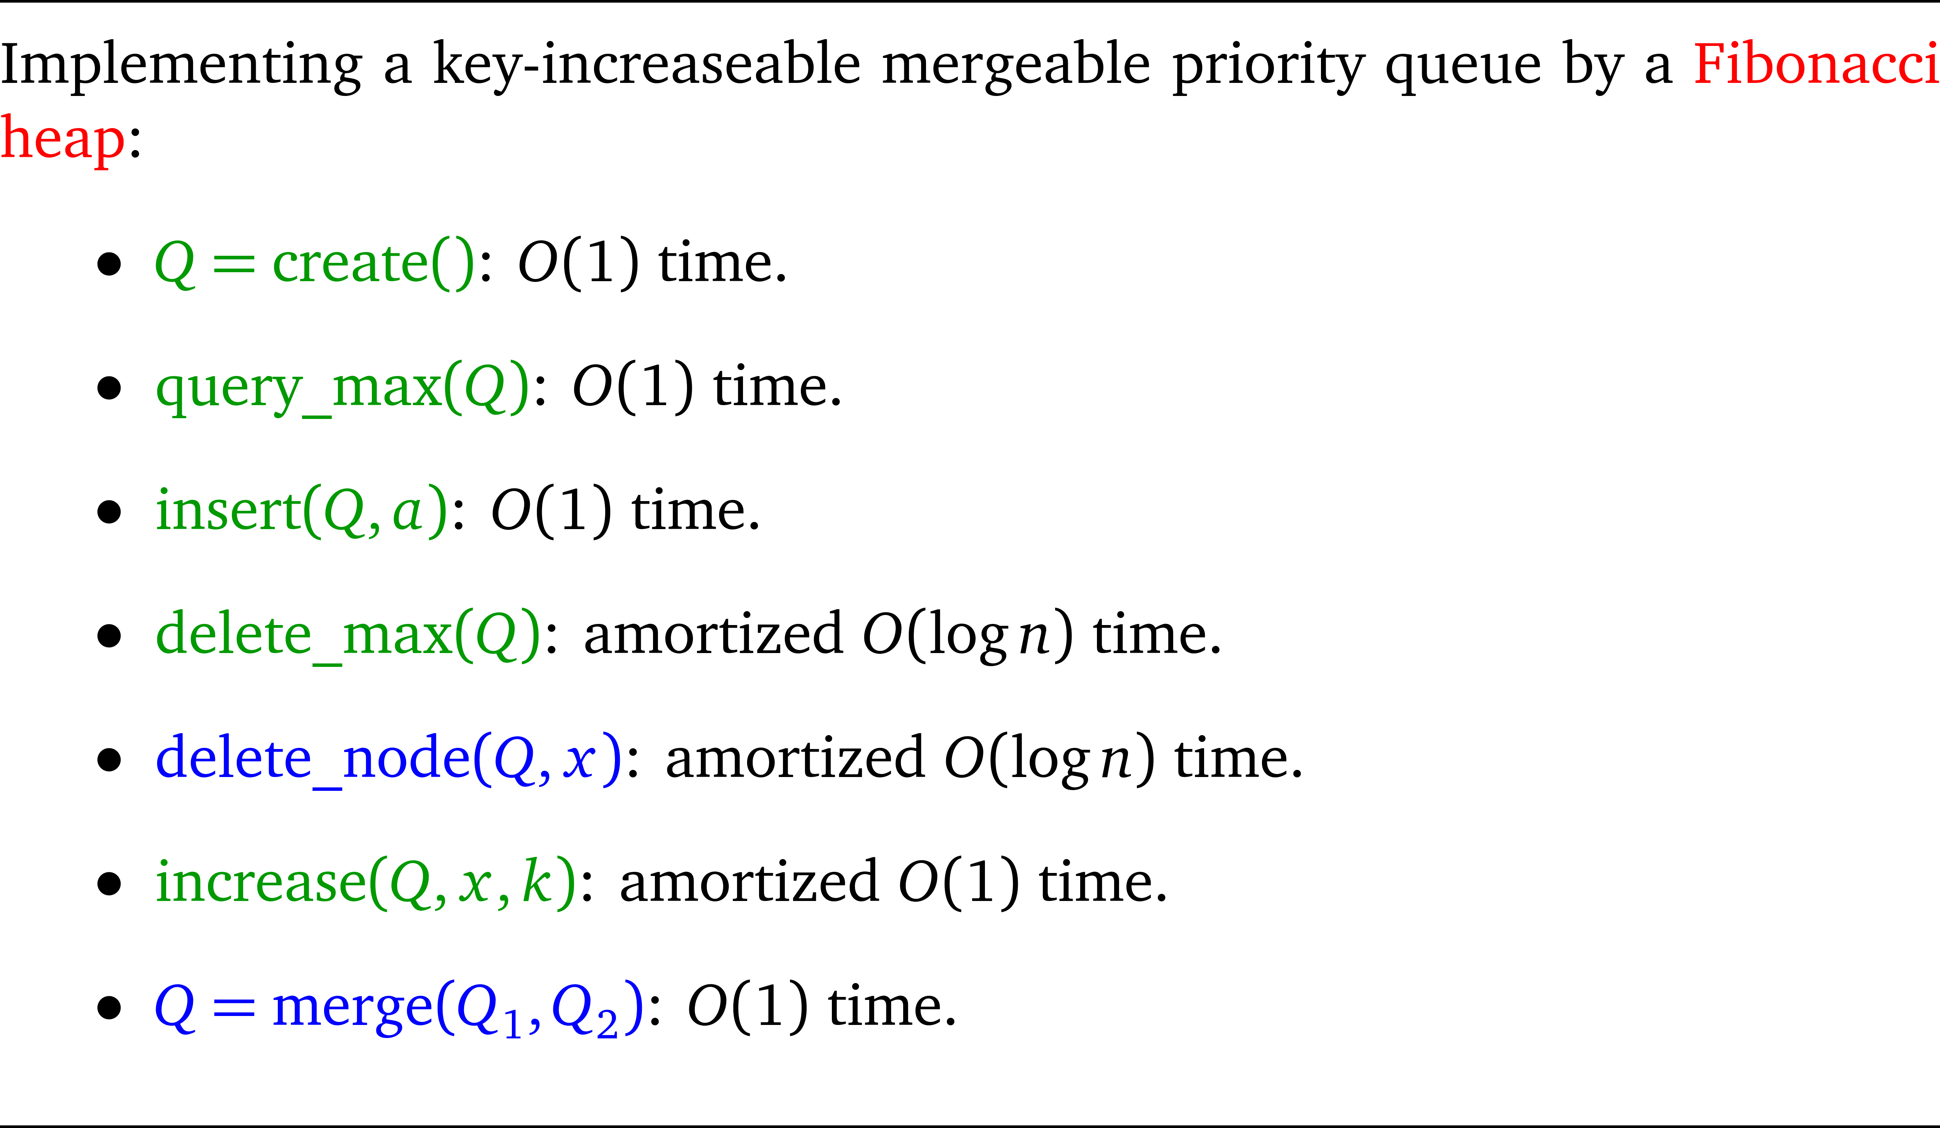
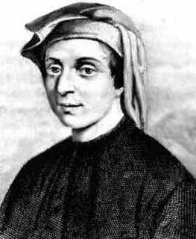
最終列表(多送兩個運算)

Slide 59

藍圖
二項式堆積(binomial heap)
山寨版費氏堆積 (semi-Fibonacci heap)
正版費氏堆積 (Fibonacci heap)

Slide 60
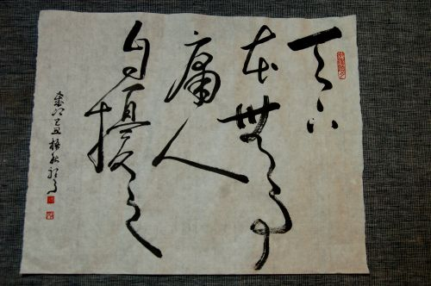
預告: 天下本無事
Binomial heap:
要求每棵樹都是heapified binomial tree
堅持任何operation做完時，任兩棵heapified binomial trees須大小相異
山寨版: semi-Fibonacci heap
要求每棵樹都是heapified binomial tree
只要求delete_max做完時，任兩棵heapified binomial trees須大小相異
正版: Fibonacci heap
只要求每一棵樹都是heapified
只要求delete_max做完時，持任兩棵heapified trees的tree roots須degrees相異

Slide 61
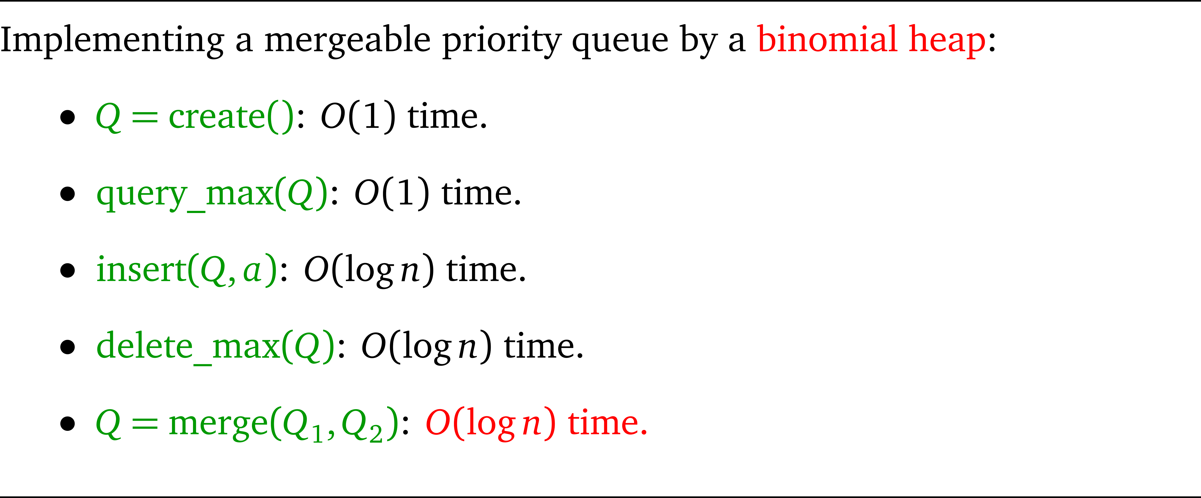
Objective 1: bionomial heap

Slide 62
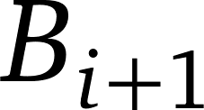
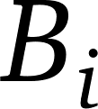
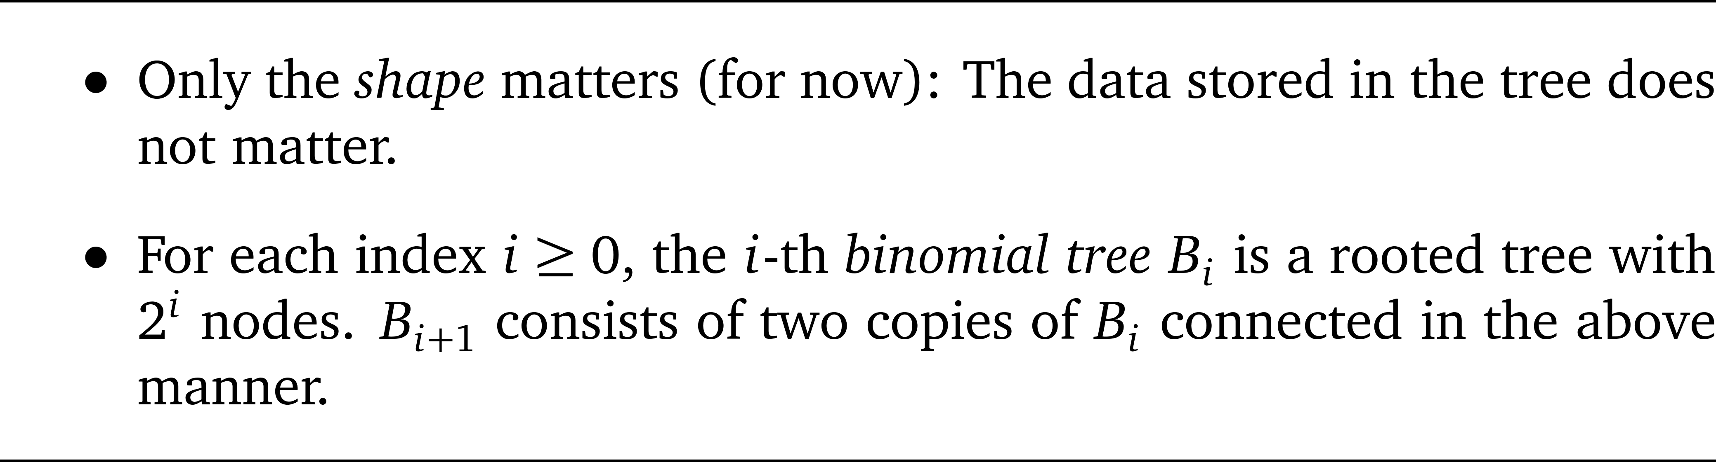
Binomial tree

Slide 63

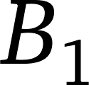
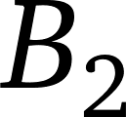
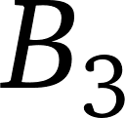
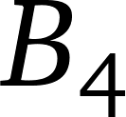
Examples

Slide 64
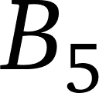
Example

Slide 65
An observation

Slide 66
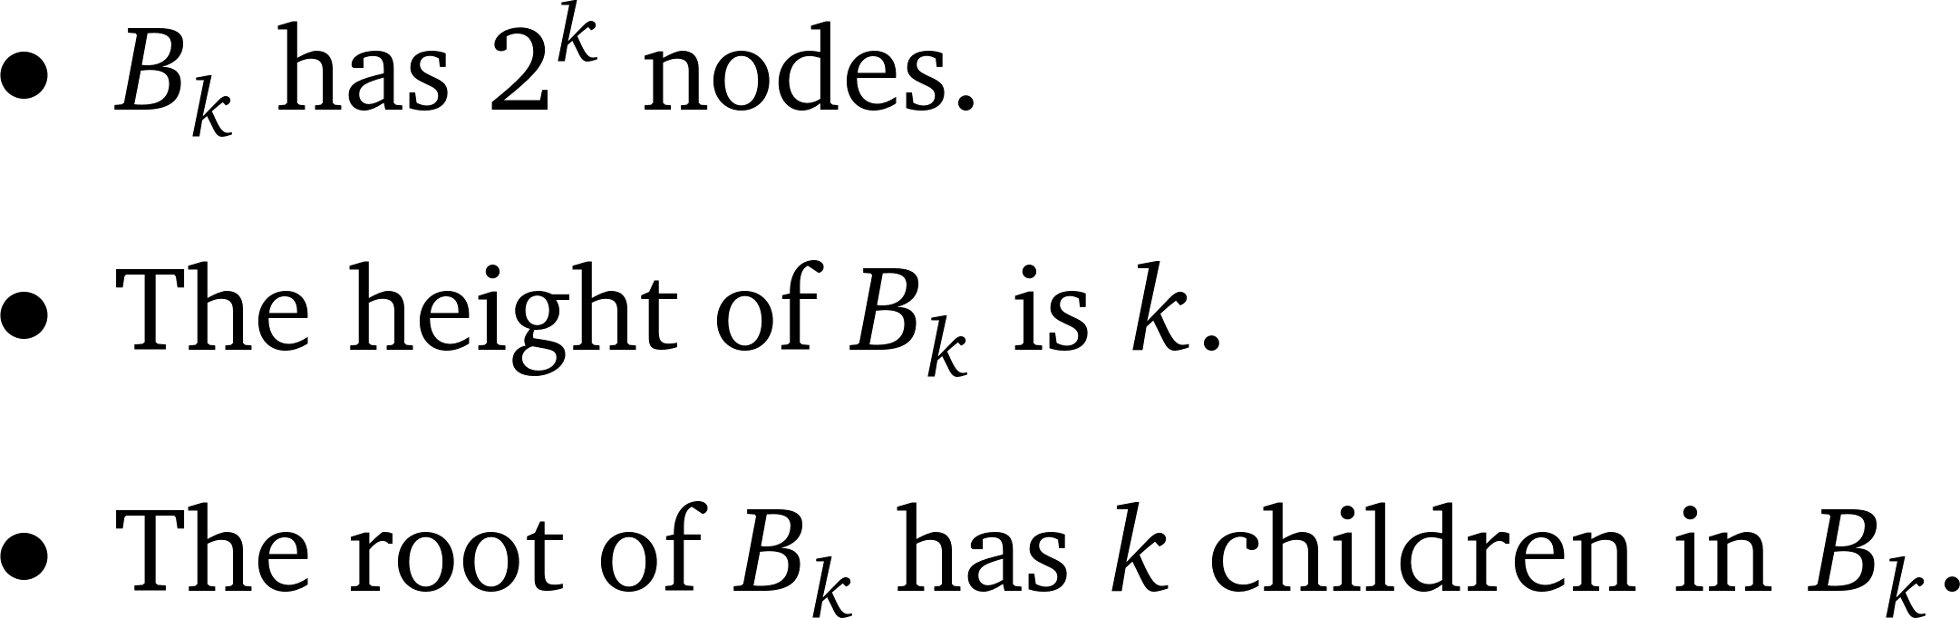
More observations

Slide 67
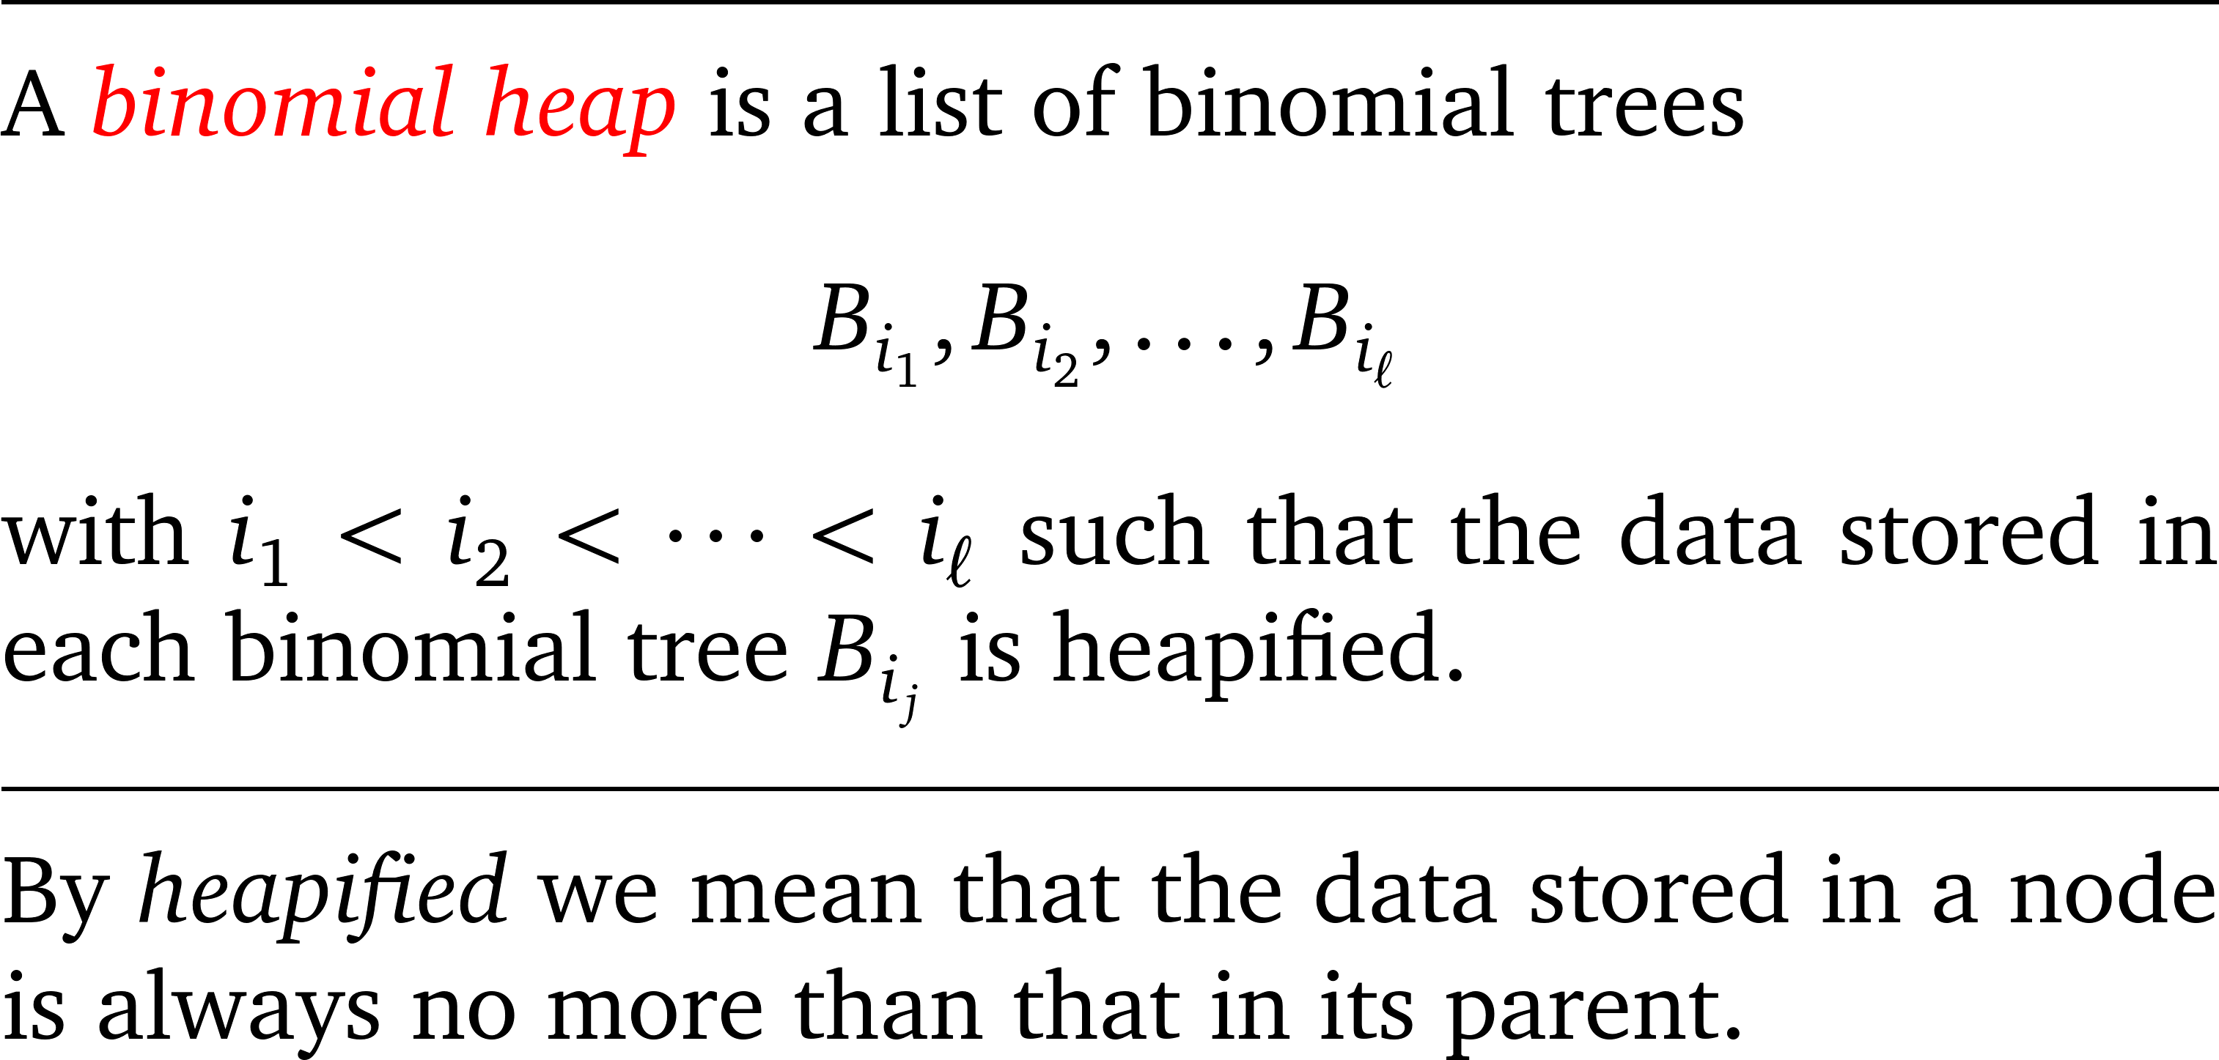
Binomial heap

Slide 68
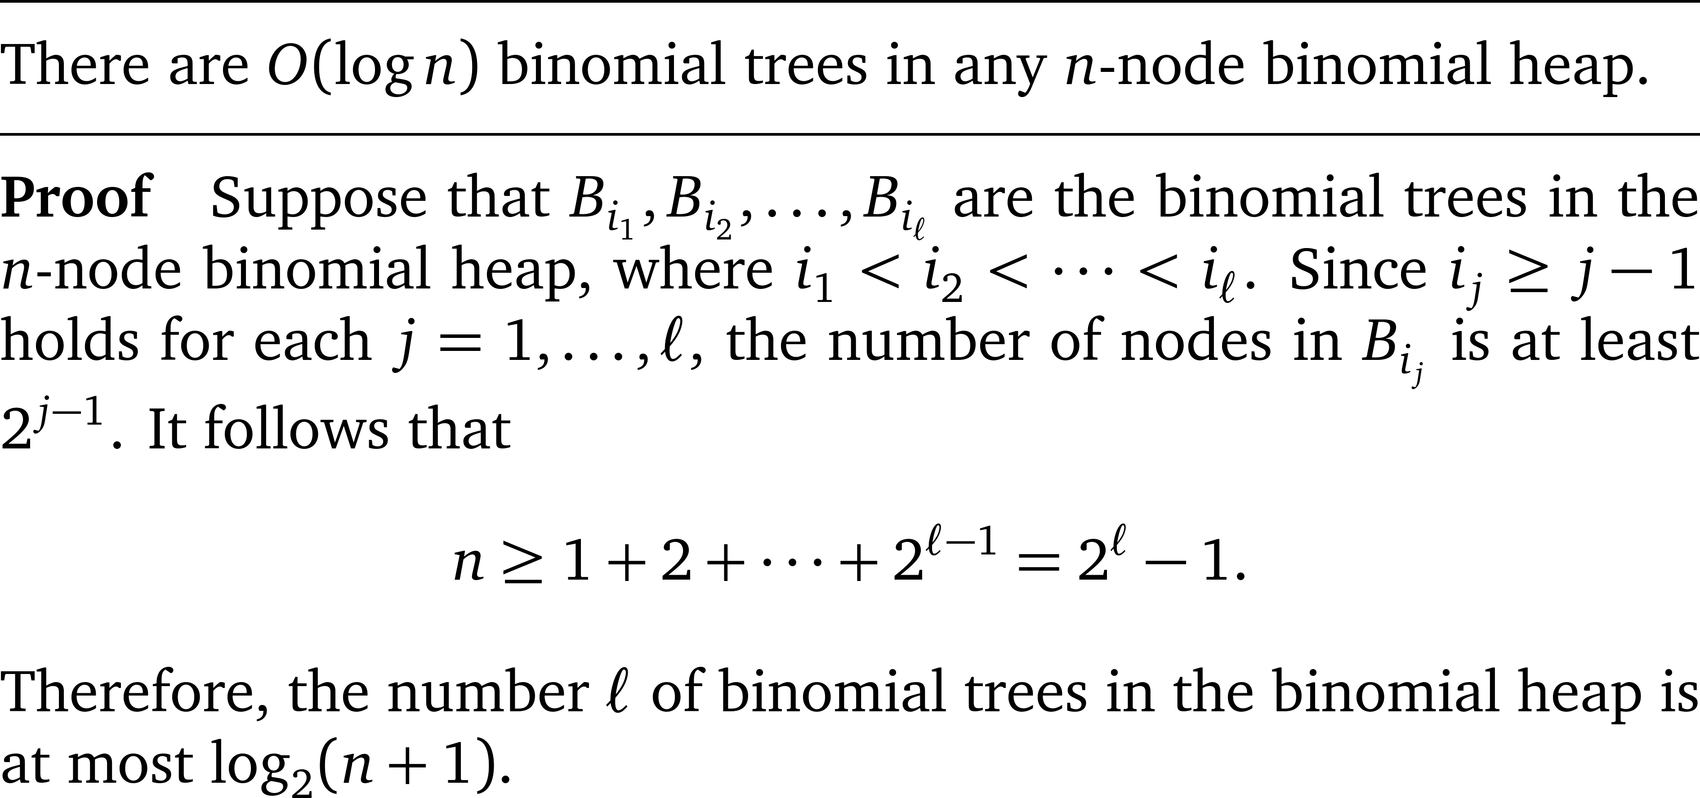
A crucial property

Slide 69

其實
如果某個binomial heap Q裡面共有n個數字，則
Q當中會有B_{i} 這棵binomial tree ⬅➔ n的二進位表示法中的第i個bit為1.

Slide 70
Query_max: O(log n) time
因為每個binomial tree都是heapified，所以只要對這O(log n)個binomial trees的roots找出最大樹根，則可以找到整個binomial heap的最大數字。
提醒: Binomial heap中這些binomial trees並未按樹根數值的大小排序。
對O(log n)個數字解冠軍問題: O(log n) time.
等一下我們還可以再把這個時間降低到O(1) time.

Slide 71
接下來: 三個願望 一次滿足
先解釋如何在O(log n)的時間內解決merge(Q₁, Q₂)
其餘的運算都可以用merge來解決 ☺
delete_max(Q)
insert(Q, a)

Slide 72
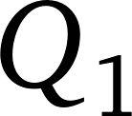
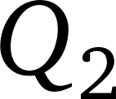
Merge(Q1, Q2)

Slide 73
Strategy
發現兩棵大小一樣的binomial trees，例如都是B_{i}，就把這兩棵heapified trees B_{i}合併成一棵heapified的B_{i+1}。
數值比較小的樹根，變成數值比較大的那個樹根的一個新的子節點，就自動成為heapified B_{i+1}。
大
小

Slide 74
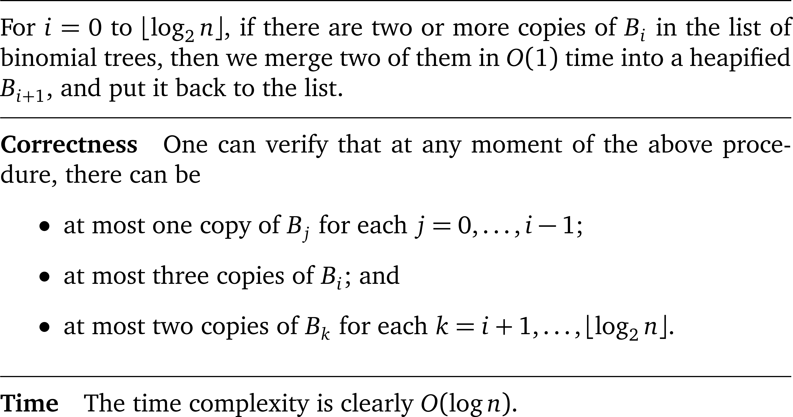
Specifically, …

Slide 75
Insert(Q, a)
相當於把a變成一個由B₀所組成的Q₁, 然後跟Q進行merge
Time complexity = O(log n).

Slide 76

Insertion
a

Slide 77
Delete_max(Q)
先找到maximum在哪一棵binomial tree的樹根，假設是在B_{i}上面，就把B_{i}的樹根拔掉，根據前面的觀察，這個動作會得到一串binomial trees B₀, B₁, …, B_{i-1}，所以剩下的動作就是把這串新產生的binomial trees跟原先的Q進行merge。
Time complexity = O(log n).

Slide 78
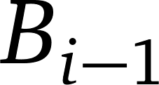
Delete_max

Slide 79
Query_max in O(1) time
Q: 如何將query_max的時間降低到O(1) ?
A: 每次花O(log n)的時間做過insert, delete_max, 或者 merge, 得到新的binomial heap Q之後，再花O(log n)的時間找到Q當中最大的數字，然後把這個最大值記住。所以接下來的query_max，可以輕鬆愉快地在O(1) time之內回答。

Slide 80
Summary
能改進嗎？

Slide 81

Semi-Fibonacci heap
引進「拖延戰術」

Slide 82
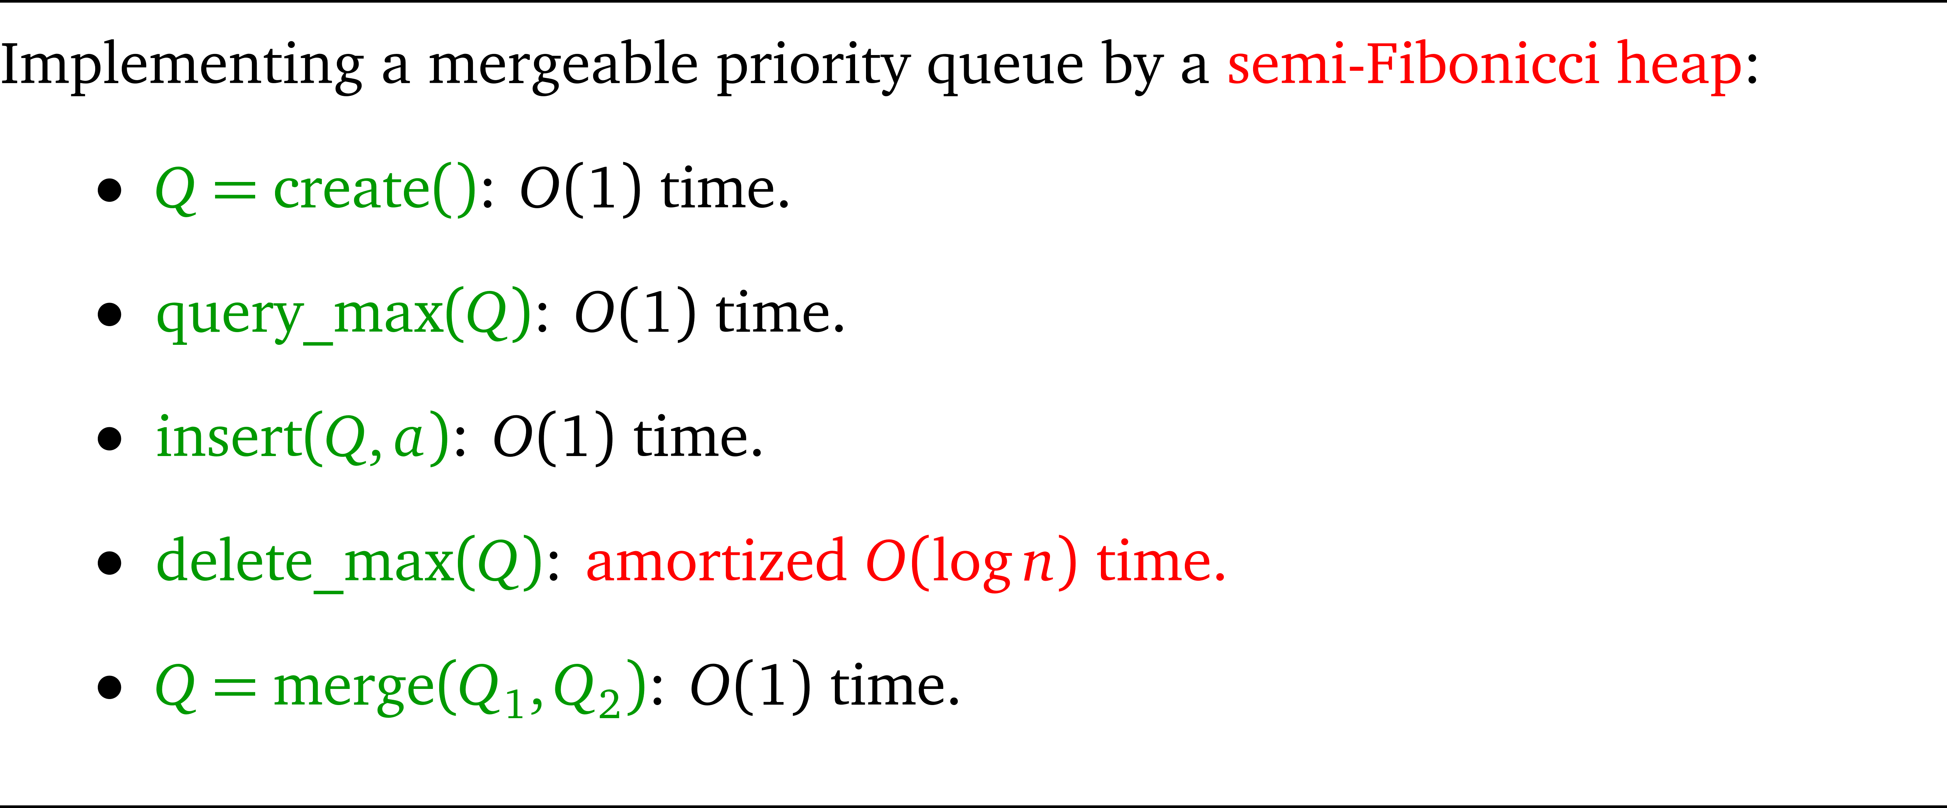
Objective 2: semi-Fibonacci heap

Slide 83

Merge, insert, query_max
Merge與insert都是直接把兩個list接在一起就好，不管每個大小的binomial tree是否只有一個。
Time complexity = O(1).
Query_max一樣是利用一個space記住目前資料結構當中最大的數字.
Time complexity = O(1).
Dirty work都留給delete_max.

Slide 84
Delete_max(Q)
Step 1. 假設Q當中有b棵binomial trees，先花O(b + log n)的時間將這些樹整理成每種大小的binomial tree都不超過一棵。
Step 2. 然後花O(log n)的時間找到最大的數字，拔掉該樹根。
Step 3. 再花O(log n)的時間這些樹整理成每種大小只有一棵。

Slide 85
Step 1 in details
O(b + log n) time
Create O(log n) empty linked lists, where the i-th list is to keep a list of binomial trees B_{i}. For each of those b binomial trees, we put it to the appropriate linked list.
O(b + log n) time
For each i = 1, …, O(log n), if the i-th list has two or more binomial trees, then start the merging process for the i-th list.

Slide 86
Amortized analysis
如果我們可以維持在任何insert, query, delete_max, merge執行完的時候，每一棵binomial tree上面都有一塊錢，則delete_max當中的O(b) time的部分就可以拿這些預存的錢來支付，因此delete_max的amortized cost就只剩O(log n)。
用這b棵binomial trees上面的b塊錢來支付Step 1中O(b)的費用。
而且每次合併兩棵binomial trees變成一棵大一號的binomial tree時, 只用掉其中的一塊錢, 另外一塊錢就留在大一號的binomial tree上。

Slide 87

Illustration
大
小
大
小

Slide 88
如何確保每一棵樹上都有一元
Insert: 還是worst-case O(1) time,
因為只需多加一元, 因為只加了一棵樹
Query_max: 還是worst-case O(1) time,
因為不用多加錢，因為樹木的數目沒變.
Merge: 還是worst-case O(1) time,
因為不用多加錢，因為樹木的數目沒變.
Delete_max: amortized O(log n) time
只需多加O(log n)元，因為拔掉max之後，頂多增加O(log n)棵binomial trees.

Slide 89
Delete_max

Slide 90
Summary

Slide 91
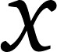
正版是山寨版「放水」的結果
這個「放水」是為了處理increase (Q, x, a)
將x這個點上面的數值增加到a.
35
35
把x加到28
18
28

Slide 92
如果增加之後超過parent
剪斷x與parent之間的link, 讓x的子樹變成一棵新樹。
38
35
把x加到38
18
35
所以不再維持binomial tree的形狀。

Slide 93
Increase(Q, x, a)
將x點上的值增加為a之後，如果沒有超過x的parent，則沒事。
如果超過，則把x跟parent之間的link截斷，讓x成為新樹的root。
此外，如果任何一個parent失去兩個孩子，則這個parent和他的子孫也獨立成為一棵新樹。
之後的分析需要這個看似無厘頭的額外動作

Slide 94
Example
66
加10
48
20
33
42
35
21
41
11
15
9
加8
28
15
7
6
18

Slide 95
Example
36
51
66
18
48
20
33
42
35
21
11
15
9
加40
15
7
6

Slide 96
Example
36
51
55
35
48
66
18
21
20
33
42
7
11
15
9
6

Slide 97
Increase(Q, x, a)的時間
Actual cost:
O(1 + 這次生了幾棵新樹)
Amortized cost:
每回某個parent被拿走第一個孩子的時候後，那時順便放一塊錢在這個受傷的parent身上，則以後因為increase而產生新樹的cost就可以被付掉。因此amortized time只有O(1).

Slide 98
Delete_max(Q)
將maximum所在的tree root砍掉，把所有該root的子樹當成新樹。
然後開始進行整理: O(b + log n) time
先將所有b棵heapified trees按照其樹根的degree排好，
然後將樹根degree相同的兩棵樹併在一起。直到任兩棵樹其樹根的degrees均不同。
那個O(log n)是根據稍後證明的定理一 (這也是為什麼叫做Fibonacci heap的原因)

Slide 99

定理一
Theorem 1 : 整理完之後的collection of heapified trees with overall n nodes只有O(log n)棵heapified trees。
提醒: 每一棵heapified tree未必是binomial tree, 所以先前binomial heap的證明法在此不適用..
證法:「任何一棵由n個點所形成的Fibonacci heap中的任何一棵樹中的任何一個點的degree最多是log_{ψ} n, 其中對數的底為黃金分割的比率ψ。」

Slide 100
Delete_max的時間
Actual cost:
O(b + log n)
Amortized cost:
因為每當要開始進行整理的時候，每一棵樹上都已經放了一塊錢，足夠支付O(b)的部分，而且整理完畢時，每棵heapified tree上面都還留有一塊錢，所以delete_max的amortized cost就只有O(log n).

Slide 101
Example
36
51
55
35
48
66
18
21
20
33
42
7
11
15
9
6

Slide 102
Example
36
51
55
35
48
20
33
42
18
21
11
15
9
7
6

Slide 103
Example
36
55
48
20
33
42
18
51
21
11
15
9
35
7
6

Slide 104
Example
55
48
20
42
36
51
33
21
11
15
35
18
9
7
6

Slide 105
Example
55
20
42
36
51
48
11
15
35
18
33
21
6
9
7

Slide 106
定理一
Theorem 1 整理完之後的collection of heapified trees with overall n nodes只有O(log n)棵heapified trees。
提醒: 每一棵heapified tree未必是binomial tree, 所以先前binomial heap的證明法在此不適用..
證法:「任何一棵由n個點所形成的Fibonacci heap中的任何一棵樹中的任何一個點的degree最多是log_{ψ} n, 其中對數的底為黃金分割的比率ψ。」

Slide 107
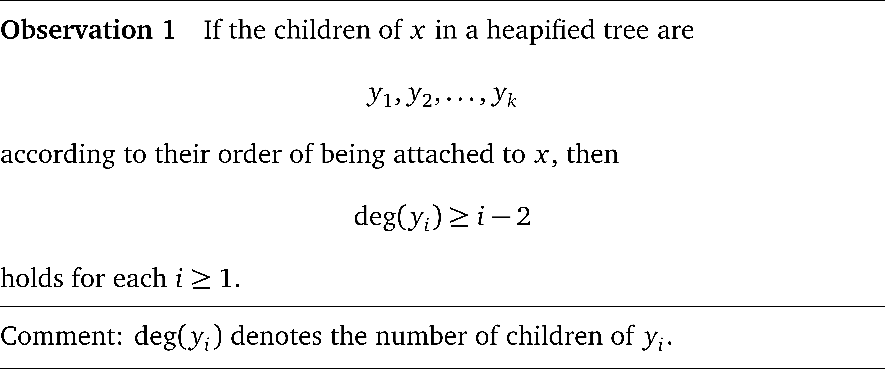
觀察一

Slide 108
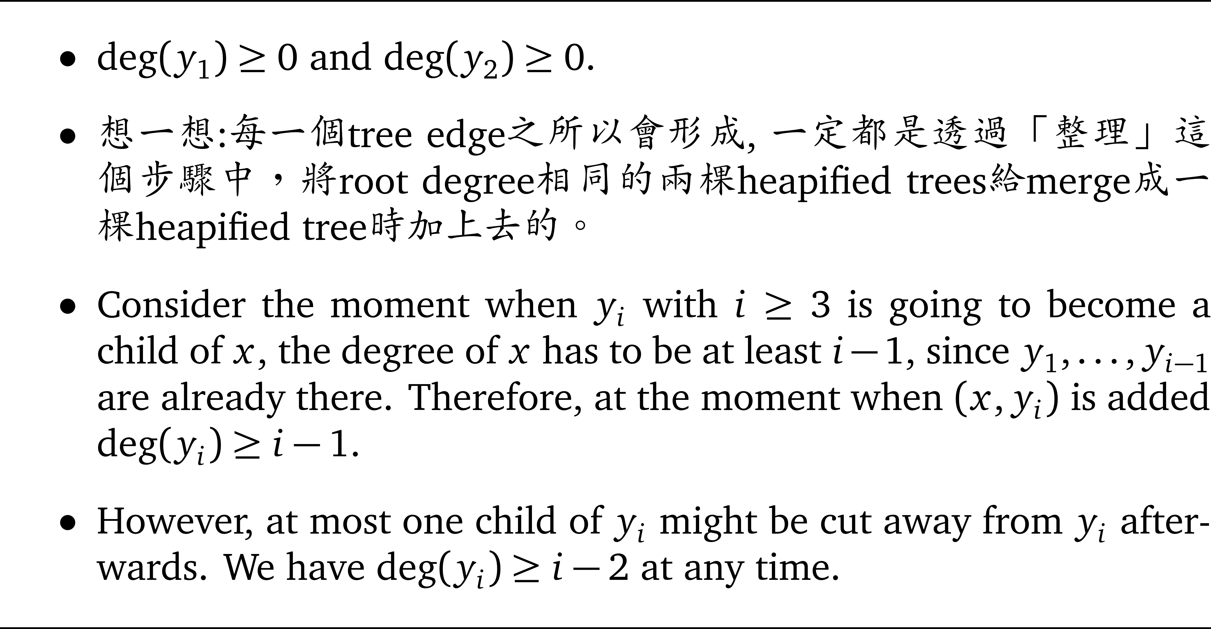
證明

Slide 109
Increase(Q, x, a)
將x點上的值加上正數a之後，如果沒有超過x的parent，則沒事。
如果超過，則把x跟parent之間的link截斷，讓x成為新樹的root。
此外，如果任何一個parent失去兩個孩子，則這個parent和他的子孫也獨立成為一棵新樹。

Slide 110
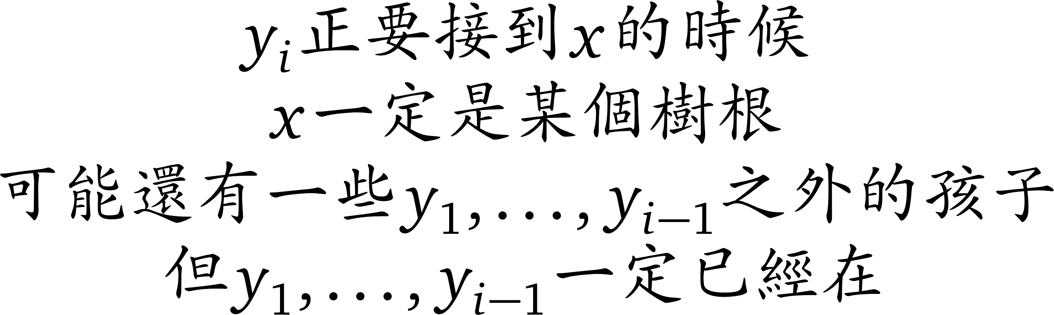

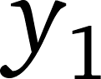
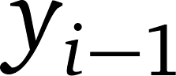
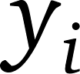
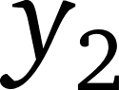
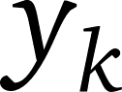
時間軸
?

Slide 111
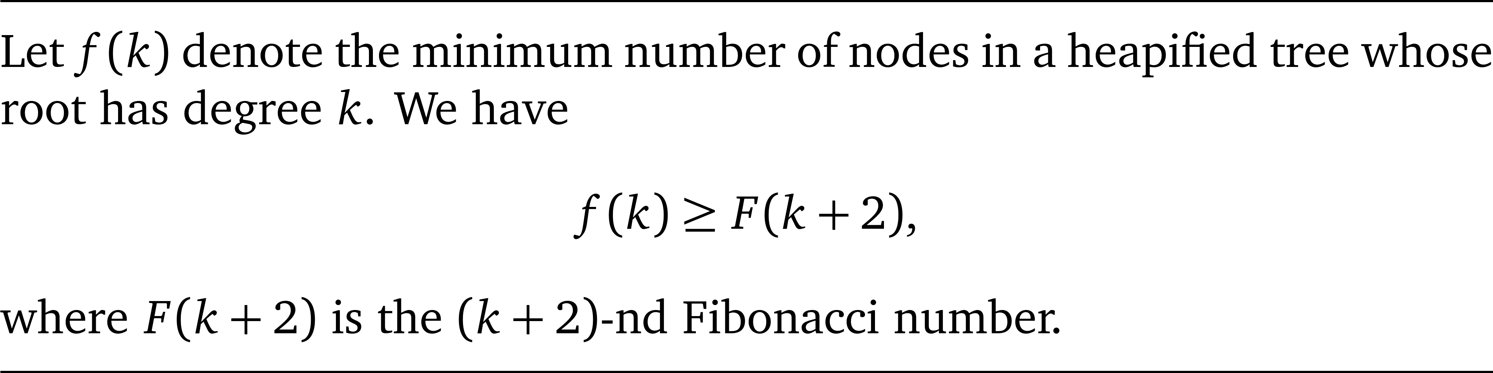

觀察二

Slide 112
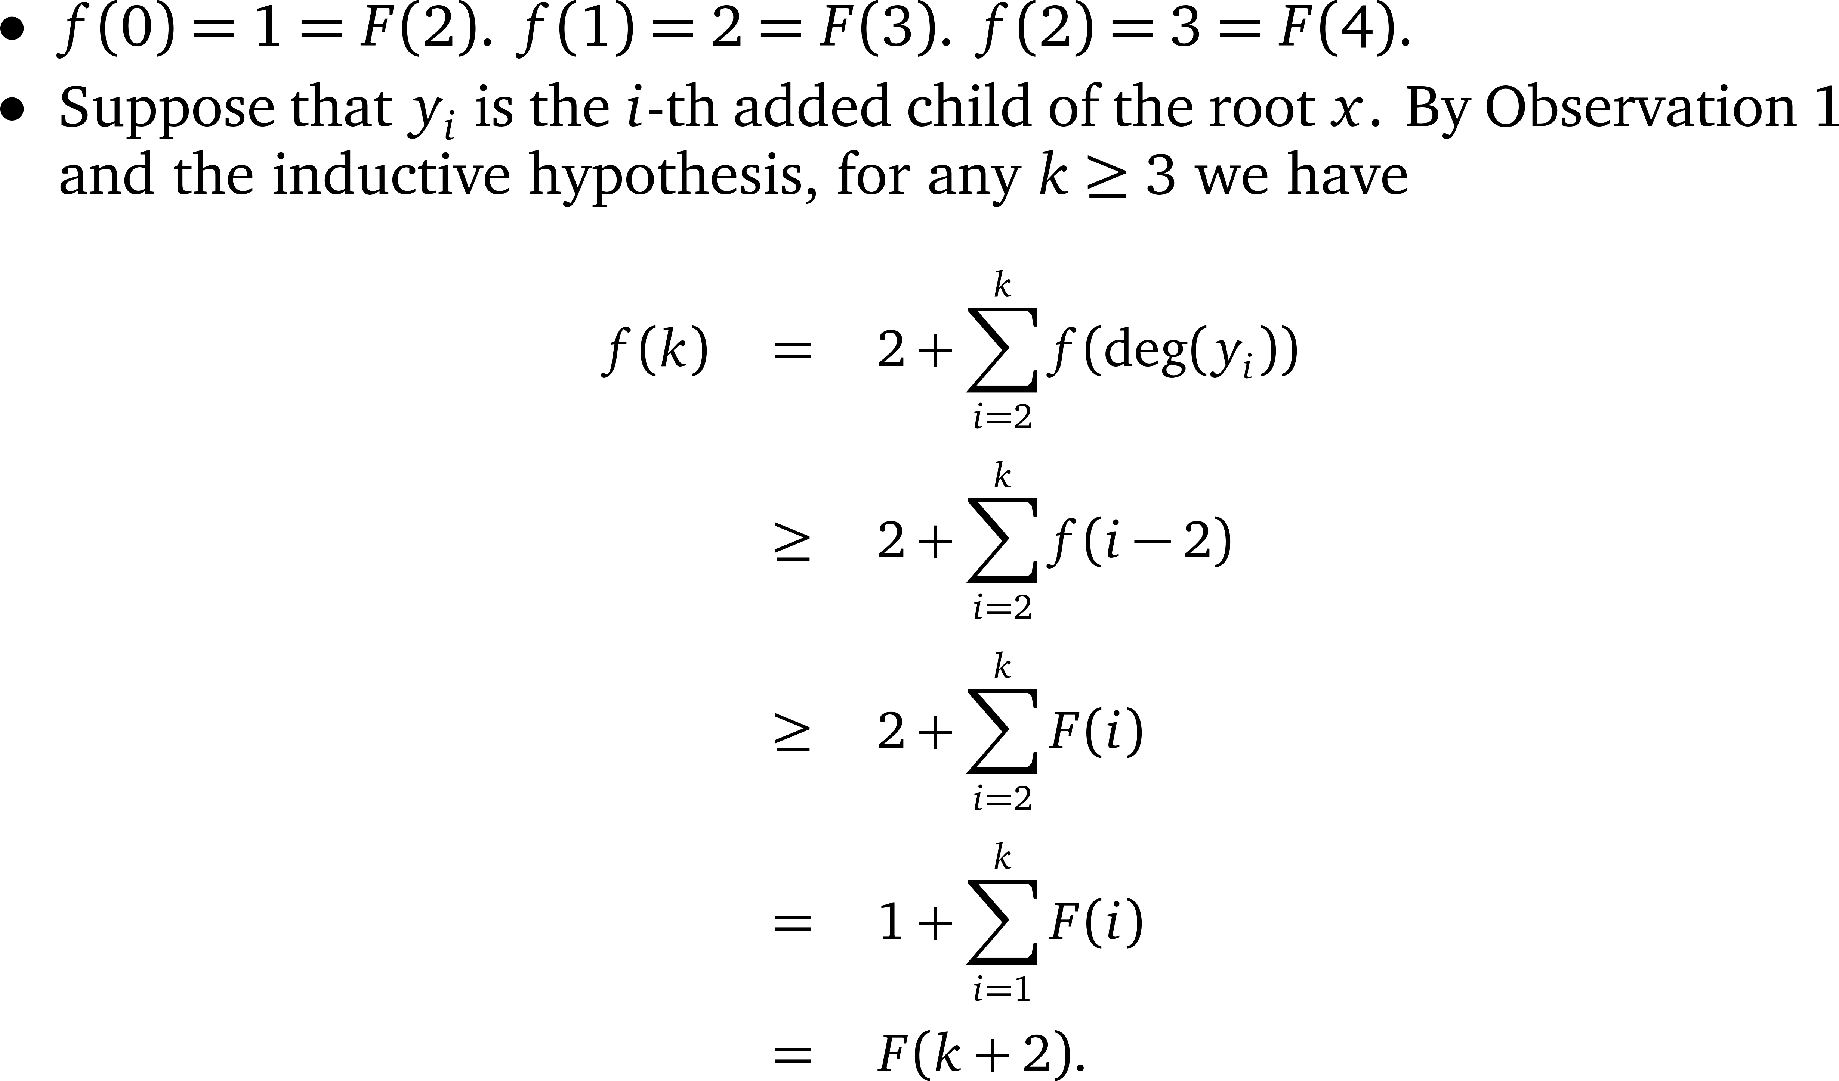
用數學歸納法證明(sketch)

Slide 113
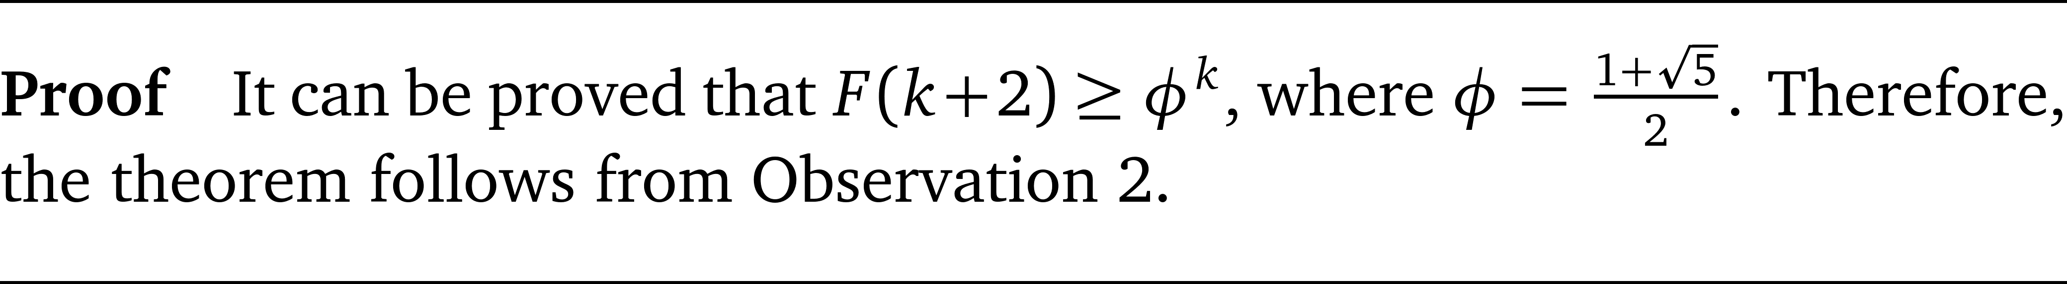
定理一的證明
詳細目標：證明任何一棵由n個點所形成的Fibonacci heap中的任何一棵樹，當中的任何一個點的degree最多是log_{ψ} n, 其中對數的底為黃金分割的比率ψ。

Slide 114

Delete_node(Q, x)
贈品, 因為相當於
先執行increase_key(Q, x, max_integer).
再執行delete_max(Q).
所以也是amortized O(log n) time.

Slide 115
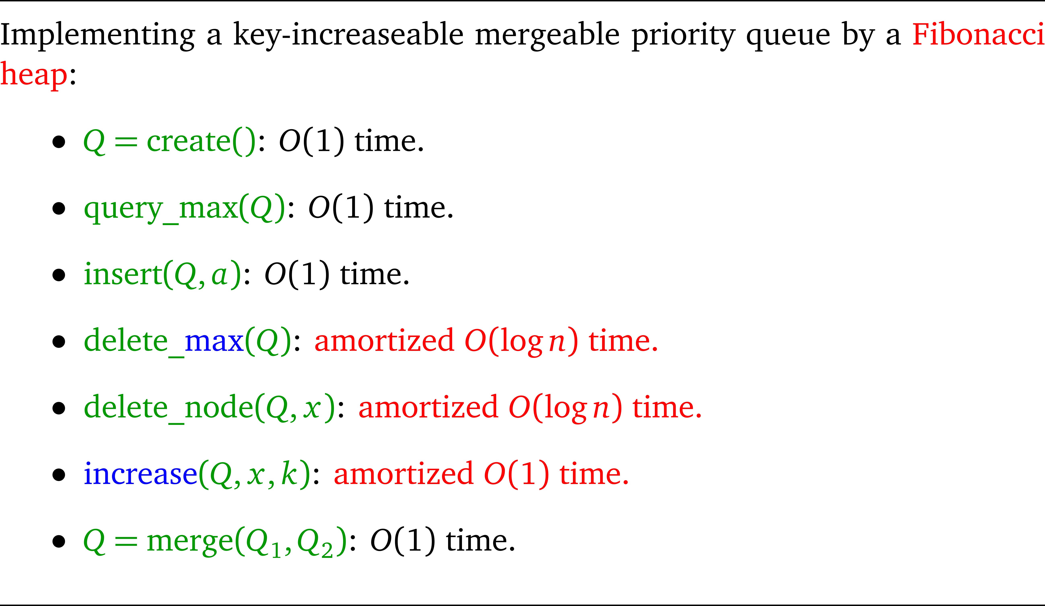
Objective 3: Fibonacci heap

Slide 116
回顧
Binomial heap:
要求每棵樹都是heapified binomial tree
堅持任何operation做完時，任兩棵heapified binomial trees須大小相異
山寨版: semi-Fibonacci heap
要求每棵樹都是heapified binomial tree
只要求delete_max做完時，任兩棵heapified binomial trees須大小相異
正版: Fibonacci heap
只要求每一棵樹都是heapified
只要求delete_max做完時，持任兩棵heapified trees的tree roots須degrees相異

